Slide 1
Отчет о работе педиатрической секции за 2021 год
Букина Тамара Анатольевна
председатель педиатрической секции

Slide 2
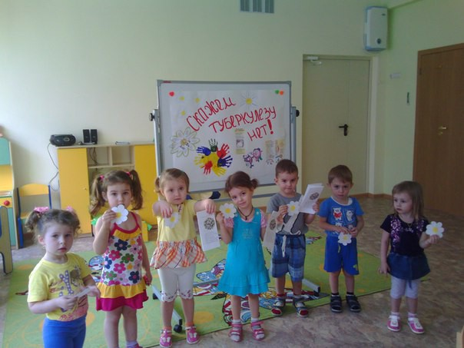
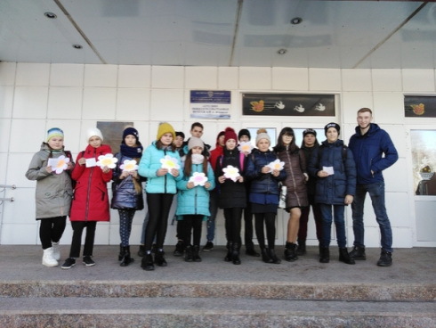
Акция «Белая ромашка»
Во многих региональных ассоциациях, в общеобразовательных учреждениях Изготавливали буклеты
проводили занятия с детьми, рассказывая им, что такое туберкулез
О необходимости проведения ежегодно реакции Манту и прохождения флюорографического обследования

Slide 3
Участие во Всемирном дне здоровья
Проводили с детьми в школах и детских садах мастер-классы:
«Чистые руки»
Правилам пользованием защитных масок
Проводили беседы с родителями:
Об иммунизации детей
О правильном питании детей
О занятиях спортом

Slide 4
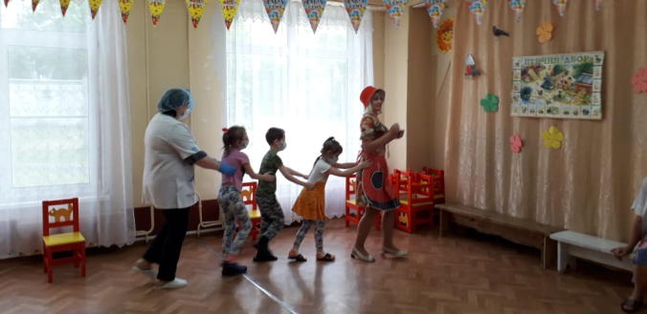
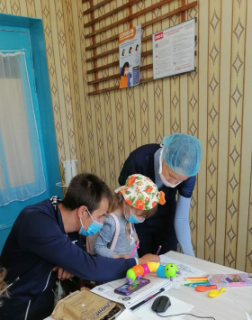
Акция «Чужих детей не бывает»

Slide 5
Акция «Чужих детей не бывает»
Проведены мероприятия по нескольким направлениям:
провели конкурсы рисунков
выставки детских рисунков
организовали экскурсии детей по городу
различные мастер-классы для детей находящихся в лечебных учреждениях
концертно-игровые костюмированные программы,
конкурсы детских рисунков «Мир – глазами детей»
помогали детям-сиротам и детям, оставшимся без попечения родителей
Оказана благотворительная помощь специализированным домам ребенка

Slide 6
Всероссийская конференции «Инновации в работе специалистов Сестринского дела в педиатрии стационаров и поликлиник»
На конференции были озвучены вопросы:
Использование технологии удаленного наблюдения при проведении патронажа
детей первого года жизни.
Ведение электронного документооборота в поликлинике.
Вопросы вакцинопрофилактики
Ухода за новорожденным ребенком, имеющим пороки развития
Обучение детей и родителей в Школе для больных сахарным диабетом
Наблюдение за несовершеннолетними детьми из групп социального риска

